Slide 1
多篇方法的接口对应
在同一接口层级比较
共同输入
知识接入
决策接口
执行与反馈
统一观测与单位
新增信息的来源
谁选择管理动作
如何检验输出
共同机制
关键差异
比较共同输入、动作和反馈的接口
把机制相同与实现相同分开
额外知识、模型和控制权进入何处
不同环境的数值不直接排序
T1 · 2026 · 书目占位；图表均为合成示例
01 / 06
Notes:
本页为原创学术版式模板，ID synthesis-mechanism-map。以共有接口连接不同方法，下面说明差异来自哪里。
全部文本为填写指引，图表值是合成演示值，不是任何研究结果。使用前替换论文、数据、原图与来源。
内容职责：共同机制；关键差异。
建议讲述时间只是排练起点，按实际内容调整。
参考文献（完整题名）
T1 · Full article title: connecting decision models, experimental evidence and independent validation in crop cultivation · 期刊与卷页（替换） · 2026 · 书目占位；图表均为合成示例 · 书目占位，非真实文献

Slide 2
证据等级与外推距离
离线与模拟
共同评价对象
明确模拟器和状态空间
先确定评价对象是否一致
任务完成、预测性能和农艺收
益分别比较
受控实验
说明受控条件与独立重复
独立环境验证
外推边界
报告年份、地点或对象留出
不同证据层级支持不同结论
指出升级验证还需要什么
真实部署
交代部署时间与干预后果
T1 · 2026 · 书目占位；图表均为合成示例
02 / 06
Notes:
本页为原创学术版式模板，ID synthesis-evidence-ladder。四类证据按验证层级展开，侧栏解释可支持的结论。
全部文本为填写指引，图表值是合成演示值，不是任何研究结果。使用前替换论文、数据、原图与来源。
内容职责：离线与模拟；受控实验；独立环境验证；真实部署；共同评价对象；外推边界。
建议讲述时间只是排练起点，按实际内容调整。
参考文献（完整题名）
T1 · Full article title: connecting decision models, experimental evidence and independent validation in crop cultivation · 期刊与卷页（替换） · 2026 · 书目占位；图表均为合成示例 · 书目占位，非真实文献

Slide 3
同维度方法比较
研究 | 输入与知识 | 决策接口 | 验证范围
论文 A（替换） | 填写实际输入 | 策略更新 | 仿真或实体（填 写）
论文 B（替换） | 填写新增信息 | 奖励或约束 | 独立留出（填 写）
论文 C（替换） | 填写工具边界 | 计划与工具调用 | 任务评价（填 写）
共同问题 | 输入是否公平 | 机制能否区分 | 结论能外推到哪 里
比较维度
只比较含义一致的输入与
接口
数值比较须使用相同任务
和评价单位
不可比条件
列出数据、预算和任务
范围的差异
报告不可比原因及需要
补充的对照
结构占位 / 合成数据，必须替换后才能用于学术结论
统计口径、样本单位和适用条件需与原文一致
T1 · 2026 · 书目占位；图表均为合成示例
03 / 06
Notes:
本页为原创学术版式模板，ID synthesis-method-comparison。表格只比较输入、接口与验证范围，右侧解释不可比的数字。
全部文本为填写指引，图表值是合成演示值，不是任何研究结果。使用前替换论文、数据、原图与来源。
内容职责：比较维度；不可比条件。
建议讲述时间只是排练起点，按实际内容调整。
参考文献（完整题名）
T1 · Full article title: connecting decision models, experimental evidence and independent validation in crop cultivation · 期刊与卷页（替换） · 2026 · 书目占位；图表均为合成示例 · 书目占位，非真实文献

Slide 4
研究进展与方法演化
阶段一
阶段二
阶段三
当前研究
定义输入与任务
定位新模块
检查验证范围
明确仍缺的证据
方法演化
评价演化
仍然缺少的验证
记录新增的知识、工具或控制接
口
用具体模块变化解释方法进展
区分离线指标、任务评价与现场收
益
每个阶段注明实际验证范围
指出现有证据尚未覆盖的条件
提出升级验证需要的数据与对照
T1 · 2026 · 书目占位；图表均为合成示例
04 / 06
Notes:
本页为原创学术版式模板，ID synthesis-timeline。时间节点上方对应技术变化，下方集中说明评价方式的变化。
全部文本为填写指引，图表值是合成演示值，不是任何研究结果。使用前替换论文、数据、原图与来源。
内容职责：方法演化；评价演化；仍然缺少的验证。
建议讲述时间只是排练起点，按实际内容调整。
参考文献（完整题名）
T1 · Full article title: connecting decision models, experimental evidence and independent validation in crop cultivation · 期刊与卷页（替换） · 2026 · 书目占位；图表均为合成示例 · 书目占位，非真实文献

Slide 5
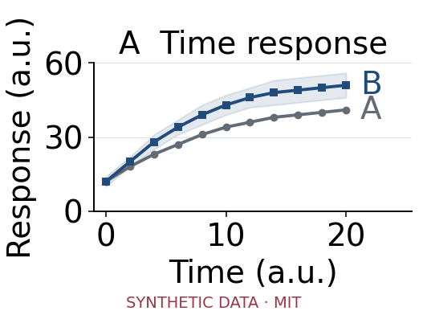
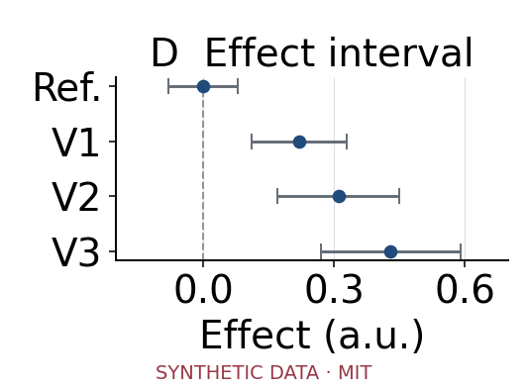
一致发现与相互冲突
A/B 为条件；合成数据
Ref. 为参考，V1–V3 为变体；合成数据
一致发现
冲突来源
可区分的解释
汇总可被不同证据重复支持的关
系
保留各论文共享的实验条件
先检查任务、样本和测量尺度
再分析机制解释是否相互排斥
列出能够解释分歧的具体条件
设计只改变该条件的公平比较
T1 · 2026 · 书目占位；图表均为合成示例
05 / 06
Notes:
本页为原创学术版式模板，ID synthesis-agreement-conflict。并列证据图后将一致结论、冲突来源与可能解释明确区分。
全部文本为填写指引，图表值是合成演示值，不是任何研究结果。使用前替换论文、数据、原图与来源。
内容职责：一致发现；冲突来源；可区分的解释。
建议讲述时间只是排练起点，按实际内容调整。
原图来源：T1
示例图
响应曲线；合成演示值
https://github.com/YuZhou0311/dsh-academic-ppt
原创排版教学示例 v0.3.0
MIT; all plotted values are synthetic
完整原图，无裁切
原图来源：T1
示例图
效应与区间；合成演示值
https://github.com/YuZhou0311/dsh-academic-ppt
原创排版教学示例 v0.3.0
MIT; all plotted values are synthetic
完整原图，无裁切
参考文献（完整题名）
T1 · Full article title: connecting decision models, experimental evidence and independent validation in crop cultivation · 期刊与卷页（替换） · 2026 · 书目占位；图表均为合成示例 · 书目占位，非真实文献

Slide 6
证据缺口与研究问题
已知证据一
对应研究问题一
汇总现有研究一致支持的发现
保留场景与测量条件
新研究需要改变哪个接口
给出具体可测的目标
已知证据二
对应研究问题二
记录已有失败与反例
说明信息是否足以解释
设计能区分替代解释的比较
明确数据与预算
下一步检验条件
优先检验影响核心结论且能获得证据的问题
T1 · 2026 · 书目占位；图表均为合成示例
06 / 06
Notes:
本页为原创学术版式模板，ID synthesis-open-questions。左列归纳已知证据，右侧提出对应问题，底部说明检验优先级。
全部文本为填写指引，图表值是合成演示值，不是任何研究结果。使用前替换论文、数据、原图与来源。
内容职责：已知证据一；对应研究问题一；已知证据二；对应研究问题二；下一步检验条件。
建议讲述时间只是排练起点，按实际内容调整。
参考文献（完整题名）
T1 · Full article title: connecting decision models, experimental evidence and independent validation in crop cultivation · 期刊与卷页（替换） · 2026 · 书目占位；图表均为合成示例 · 书目占位，非真实文献

